Slide 1
Arquitetura e Organização de Computadores Parte-II
Prof. Sérgio Murilo Maciel Fernandes

Slide 2
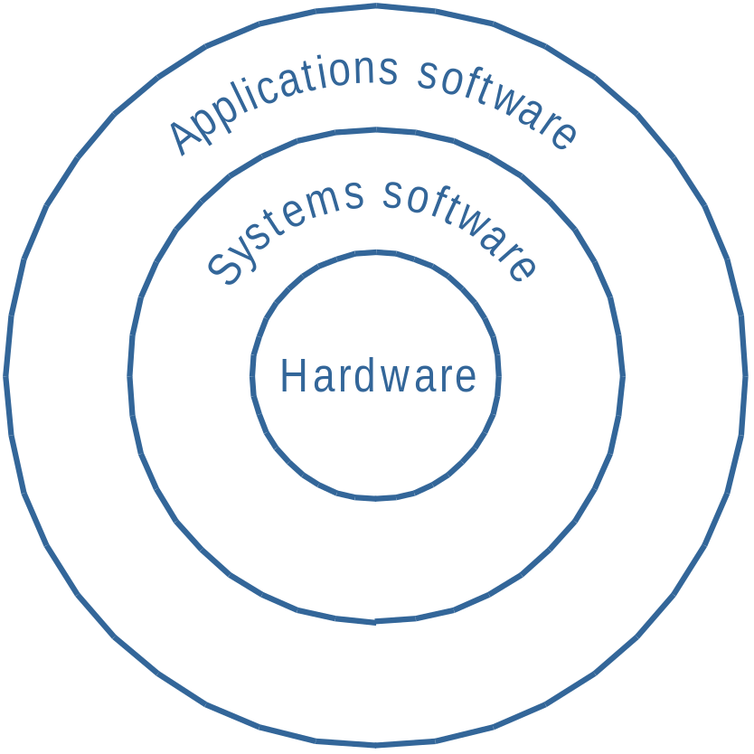
Computador: Hardware e Software

Slide 3
Computador: Hardware e Software
Software
Aplicação
Sistema
...
Compiladores
Sistemas
operacionais
Montadores
Editores
gcc
...
...
as
Memória
virtual
Sistema de
arquivo
I/O device
drivers

Slide 4
Computador : Estrutura de alto nível
Peripherals
Computer
Central
Processing
Unit
Main
Memory
Computer
Systems
Interconnection
Input
Output
Communication
lines

Slide 5
CPU : Unidade Central de Processamento
CPU
Computer
Arithmetic
and
Login Unit
I/O
Registers
System
Bus
CPU
Internal CPU
Interconnection
Memory
Control
Unit

Slide 6
Unidade de Controle
Control Unit
CPU
Sequencing
Login
ALU
Internal
Bus
Control
Unit
Control Unit
Registers and
Decoders
Registers
Control
Memory

Slide 7
Componentes de um computador
CPU
Execução das
instruções de um
programa
Memória
Programas
+
Dados
Vídeo
Teclado
E/S
Buffers

Slide 8
Componentes de um computador
Unid. controle
Memória
Programas
+
Dados
Vídeo
Reg.
Instrução
Endereço
temp
Operando
Teclado
ALU
E/S
Unid. processamento
Buffers

Slide 9
Sistema Básico de Memória
CPU
Memória
Principal
Memória
Secundária
Barramento
de memória
Barramento
de E/S

Slide 10
Alto desempenho da CPU
C
a
c
h
e
Memória
Principal
Memória
Secundária
CPU
Barramento
de memória
Barramento
de E/S

Slide 11
Tecnologias de Processadores e memórias
Ano | tecnologia computadores | Desempenho/custo unitário
1951 | Válvula | 1
1965 | Transistor | 35
1973 | Circuito Integrado | 900
1995 | Circuito VLSI | 2.400.000
2005 | Circuito ULSI | 6.200.000.000

Slide 12
Potência dos processadores
Problema: limite prático de potência para o resfriamento dos microprocessadores comuns.
Tecnologia microprocessadores: CMOS → fonte de dissipação de potência = potência dinâmica

Slide 13
Potência dos processadores
Potência = Carga Capacitiva x Tensão elétrica² x
Frequência comutada
Obs.: Em 25 anos : taxa de clock cresceu por um fator de1000 – Potência por um fator de 30 – Redução tensão elétrica por um fator de 5 (5V para 1V)
Redução Tensão → fuga (vazamento) dos transistores (potência estática → aumento consumo de potência → técnica de resfriamento (aumento custo para desktop)

Slide 14
Potência dos processadores
Limite de potência → redução fator de tempo de resposta de 1,5 para 1,2 ao ano.
Mudança: redução tempo de resposta por aumento do throughput (paralelismo)
Meta da industria: dobrar nº núcleos a cada 2 anos
Passado: desempenho programas dependiam de inovações Hw, arquitetura e compiladores (sem alteração de linha de código)
Presente: programas precisam ser reescritos para múltiplos processadores

Slide 15
Programação paralela
Dificuldade: programação de desempenho → programa precisa estar correto e ser rápido (divisão da aplicação por meio de balanceamento de carga entre núcleos)
Desafios: escalonamento, balanceamento de carga, tempo para sincronismo e overhead para comunicação entre as partes.

Slide 16
Organização dos Discos
Rígidos

Slide 17
Cabeça de Leitura/Escrita
(1 por superfície)
Superfície 7
Superfície 6
Tempos:
Seek
Latência Rotacional
Transferência
Superfície 5
Superfície 4
Direção do movimento do braço
Superfície 3
Superfície 2
Superfície 1
Superfície 0

Slide 18
Formato de disco Winchester
índice
∿ ∿
setor
Setor físico 0
Setor físico 1
∿ ∿
Espaço Campo Espaço Campo Espaço
1 ID 2 de 3
0 dados
0
Espaço Campo Espaço Campo Espaço
1 ID 2 de 3
0 dados
0
Bytes 17 7 41 515 20
17 7 41 515 20
SYNCH Número Número Número CRC
Byte de Trilha de de Setor
Cabeçote
SYNCH
Byte Dados CRC
Bytes 1 2 1 1 2
1 512 2

Slide 19
Organização de Disco Magnético :
Cabeça de Leitura e Escrita
1 bit mede 0.1 a 0.2 micron
4096 bits de dados
E
C
C
E
C
C
Preâmbulo
4096 bits de dados
Braço do disco
Direção do movimento do braço
Preâmbulo
Cilindro - conjunto de trilhas de mesma posição radial;
Trilhas - circulos concêntricos de uma dada superfície;
Setores – divisão das trilhas contendo, em geral, 512 bytes;
Setor – inicia por um preâmbulo, que permite sincronismo do cabeçote antes de uma operação de entrada/saída, e termina por um ECC (Código Corretor de Erro)
Intersector gaps e Intertrack gaps - espaços que separam os setores e as trilhas para facilitar o posicionamento do cabeçote.
Zonas - grupo de trilhas com o mesmo número de setores p/trilha

Slide 20
Capacidade : Para discos com uma única zona tem-se
C = N x S x T X P
N: Nº de bytes por setor / S : Nº de setores por trilha
T : Nº de trilhas por superfície
P : Nº de superfícies
Exemplo : Supor disco com N = 512 bytes/setor, S = 1000 setores/trilha
T= 5000 trilhas/superfície e P = 8 pratos ( P = 16 superfícies)
C = 512 x 1000 x 5000 x 16 = 38 GB.

Slide 21
Velocidade de transferência é controlado por três fatores :
  (Tempo de Busca + Atraso rotacional) = Tempo de acesso – Tempo requerido para atingir a posição em que deverá ser feita a leitura ou a escrita.
  Tempo de transferência – O tempo gasto a partir do posicionamento correto do cabeçote a medida que o setor se move sob o cabeçote.
  Tempo total de acesso médio=Tempo de busca + atraso rotacional + tempo transferência

Slide 22
Parâmetros de desempenho de Discos :
Tempo de Busca: Tempo decorrido p/mover o braço do disco até trilha desejada.
T_{s} = m . n + s
T_{s} – Tempo estimado de busca
m – constante que depende da unidade de disco
n – número de trilhas percorridas
s – tempo de partida
Disco rígido- barato: m=0,3 ms e s=20ms / maior e mais caro: m=0,1ms e s=3ms

Slide 23
Atraso Rotacional :Tempo decorrido até que o setor desejado esteja alinhado com o cabeçote.
Disco Rígido : 5400rpm → 15000 rpm;
Tempo acesso: mais lento 100.000 vezes que as DRAM e 100 a 1000 que as memória Flash;
Custo: 30 a 100 vezes menor que o custo da DRAM e 6 a 10 vezes menor que as memórias flash por gigabyte de disco (desgaste da memória flash após 100000 a 1000000 de escritas)
Tempo de Transferência : T=b/(rN)
T= tempo de transferência
b = número de bytes transferidos
N = número de bytes na trilha
r = Velocidade de rotação em número de revoluções por segundo
Parâmetros de desempenho de Discos :

Slide 24
Características físicas do sistemas de disco
Movimento do cabeçote : Cabeçote fixo (um por trilha) Cabeçote móvel (um por superfície) | Transportabilidade do disco : Disco não-removível Disco removível
Lados : Lado único Lado duplo | Pratos : Prato único Múltiplos pratos
Mecanismos do cabeçote : Contato (disquete) Espaço Aerodinâmico HardDisk) | Redundância : SLED RAID
Modos de armazenamento dos HDs : Longitudinal Perpendicular

Slide 25
Padrão IDE
Histórico :
Seagate 10MB: Primeiro Hd
Características: 4 cabeças / 306 cilindros / 17 setores
Endereçamento de setores: Nº do cabeçote, do cilindro e do setor
Tecnologia de Discos IDE (Integrated Drive Eletronics) - ~1980 → controladora integrada aos drives a) Sistemas de baixo custo ; b) controlam 2 drives.
Evolução para o padrão EIDE (Extended IDE) : esquema de endereçamento conhecido por LBA (Logical Block Adressing). Controlava até 4 drives.
Padrão ATA (Advanced Technology Attachment ) : Padrão de comunicação entre disco IDE e o sistema de computação de modo paralelo.

Slide 26
Interfaces padrão de discos rígidos
ATA-1 (1999) – permitia conexão master/slave. Usava endereçamento CHS (cylinder, head, sector) limitado a 528MB;
ATA-2 – (2001) - Introdução do endereçamento LBA (logical block addressing) com 28 bits para identificação do bloco → ~128GB;
ATA-3 – ( 2002) – lançamento da ferramenta SMART (Self-Monitoring and Analysis Tool) circuito onboard que alerta o S.O e a BIOS quando a falhas de um drive é provável;

Slide 27
Discos rígidos IDE (ATA) / SATA
IDE – ATA ou PATA – transmite dados de forma paralela
  Vantagem: maior rapidez na transmissão, por ser paralela, para um mesmo clock;
  Desvantagem: interferência de ruído eletromagnético (ATA-66 possui conector de 40 vias e cabo de 80 vias – metade de fios terra);
SATA – Serial ATA: transmissão serial entre 150Mb/s e 600Mb/s;
Vantagem: permite frequências mais elevadas de clock por ser menos susceptível ao ruído eletromagnético quando comparada a transmissão paralela;
V_{ref}=15V
V_{ref}=15V

Slide 28
Discos rígidos IDE (ATA) / SATA
Comunicação ATA – caminho de comunicação paralelo de dados é utilizada tanta para transmissão quanto para recepção;
Comunicação SATA – utiliza dois caminhos de dados separados, um para a transmissão e outro para recepção dos dados.
Cabo Serial ATA usa 7 fios : 3 fios terra, um para de fios para Tx e outro para Rx, usando transmissão diferencial.
SATA: permite maior redução de calor no gabinete por conter menos fios e por ocupar menos espaço físico e maior distância entre drive e controlador;

Slide 29
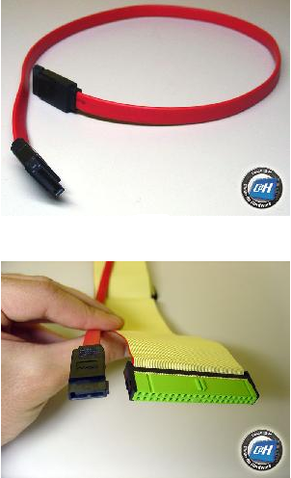
Discos rígidos IDE (ATA) / SATA

Slide 30
Discos rígidos SATA
SATA-150: utiliza taxa de transferência de 1500Mb/s, com esquema de codificação 8b/10b e taxa de transferência efetiva de 150MB/s;
SATA 2 (SATA 300): utiliza tecnologia Native Command Queuing (NCQ), e taxa de transferência de 300 MB/s com clock de 3GHz e codificação 8b/10b;
SATA 3 (SATA 600): Lançado em 2009. Possui melhor gerenciamento de energia e uma tecnologia NCQ mais aperfeiçoada. Uso em dispositivos SSD devido as memórias flash possuir maiores taxas de transferência e clock de 6GHz.

Slide 31
Tecnologias Discos rígidos SATA
Tecnologia Native Command Queuing (NCQ) – tecnologia que permite ao HD organizar as solicitações de leitura ou gravação de dados em uma ordem que movimente minimamente os cabeçotes. Aumenta o desempenho e a vida útil do disco rígido.
Link Power Management: recurso que permite ao HD controlar o uso da energia elétrica dispendida. Estados possíveis: ativo (active), parcialmente ativo (partial) ou inativo (slumber)

Slide 32
Tecnologias Discos rígidos SATA
Staggered Spin-Up: recurso utilizado em sistema RAID. Permite ativar e desativar HDs trabalhando em conjunto sem afetar o funcionamento do grupo RAID, melhorando a distribuição de energia entre os discos.
Hot Plug: este recurso permite o disco ao computador com o S.O em funcionamento. Utilizado em discos rígidos removíveis.

Slide 33
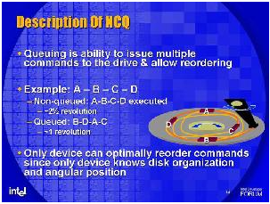
Discos rígidos IDE (ATA) / SATA

Slide 34
Discos rígidos IDE (ATA) / SATA
SATA permite Hot Swap (Conexão a quente) : Primeiro liga-se o cabo de alimentação e depois o de dados; Desconexão a quente: Acionar opção “desligar dispositivo com segurança” semelhante ao do USB, depois retira-se o cabo de dados e depois o de alimentação;
Tecnologia NCQ (SATA2)
  Reordena comandos de forma eficiente;
  Trabalha com 16 a 32 comandos enfileirados no modo nativo;
  Agiliza acessos (leitura e escrita) aos dados, utilizando menos RPMs; ex.: Desempenho HD com NCQ de 7200rpms ≥ Raptor 10000rpms

Slide 35
Armazenamento SSD (Solid State Device)
  Meio de armazenamento: dispositivos semicondutores
    Memória RAM ou Flash;
    Flash Drive:
      Cache: SSD utiliza uma pequena quantidade de memória DRAM como cache, semelhante ao cache em unidades de disco rígido;
      Armazenamento de energia: Via capacitor em forma de pilhas de modo a manter a integridade dos dados de tal ordem que os dados no cache possam ser levados para a unidade quando a energia é suprimida; algumas conseguem armazenar os dados na cachê até a energia ser retomada.

Slide 36
Armazenamento SSD (Solid State Device)
Vantagens: (em relação ao HD convencional)
Tempo de acesso: Reduzido;
Não têm partes móveis eletro-mecânicas → redução das vibrações → silenciosos;
Mais resistentes do que os Hds comuns: não possuem partes móveis → não há choques mecânicos → maior facilidade e segurança no transporte;
Menor peso;
Redução do consumo de energia;
Possibilidade de trabalho em temperaturas maiores que os HDs comuns - cerca de 70° C;
Banda de gravação (250MB/s) e leitura (700MB/s) superior aos Hds convencionais;

Slide 37
Armazenamento SSD (Solid State Device)
Desvantagens:
  Alto custo para o usuário final; (solução discos híbridos 2GB de Flash + HD comum);
  Capacidade muito inferior aos discos rígidos;
  Leitura e Escrita de grandes blocos de dados tendem a ser mais lentas em um SSD.

Slide 38
DISCOS / BARRAMENTO SCSI
Características : Organização parecida com a do IDE em termos de trilhas, cilindros e setores, porém tem interface diferente e contém taxa de transferência mais altas. SCSI (Small Computer System Interface) - modelo adotado como padrão pela ANSI
Barramento: SCSI - Podem ser pendurados 1 controladora SCSI + 7 dispositivos
Dispositivos : contêm 2 conectores (1 p/entrada e 1/saída)
Alta imunidade ao ruído  alta velocidade : 50 fios, sendo 25 de terra e 25 de sinal (8 de dados / 1 paridade / 9 de controle /demais outras funções)
SCSI permite que seus dispositivos (Mestres ou escravos) operem em paralelo → maior performance (IDE um só dispositivo ativo p/vez)

Slide 39
Modos de armazenamento dos HD´s
Longitudinal: bits são gravados na superfície magnética lado-a-lado;
Superfície de gravação: alumínio ou vidro revestido com uma camada de material magnético, em geral óxido de ferro com alguns outros elementos
Propriedades do eletromagnetismo:
  Todo condutor cria um campo magnético ao seu redor quando há uma corrente elétrica passando por ele;
  Um campo magnético forte pode induzir corrente elétrica em um fio.
Solução para aumentar capacidade: reduzir o tamanho das partículas magnéticas para aumento da capacidade de armazenamento → fenômeno superparamagnetismo: aumento na temperatura do disco pode causar inversão de campos magnéticos.

Slide 40
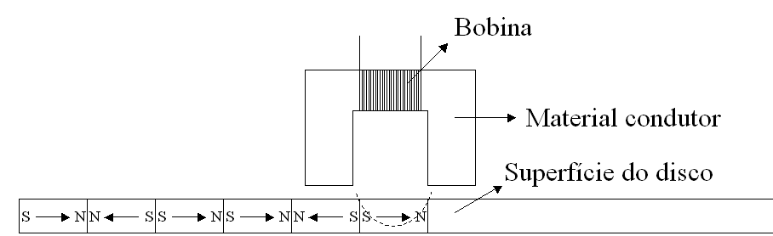
Modos de armazenamento dos HD´s
HD com gravação longitudinal

Slide 41
Modos de armazenamento dos HD´s
Armazenamento perpendicular : Na tecnologia de gravação perpendicular, as partículas magnéticas estão alinhadas verticalmente (perpendicularmente) na superfície do disco
Densidade de gravação por polegada quadrada: a densidade de gravação, em relação ao armazenamento longitudinal, é em média 3 vezes maior;
Benefícios para os dispositivos portáteis: mais bits podem ser armazenados em um espaço físico menor;
Fenômeno do superparamagnetismo: menores problemas;

Slide 42
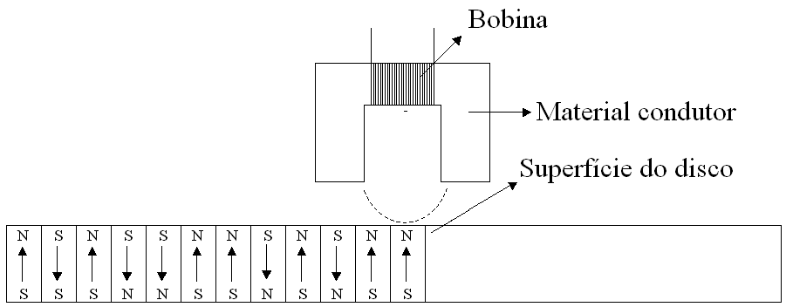
Modos de armazenamento dos HD´s
HD com gravação perpendicular

Slide 43
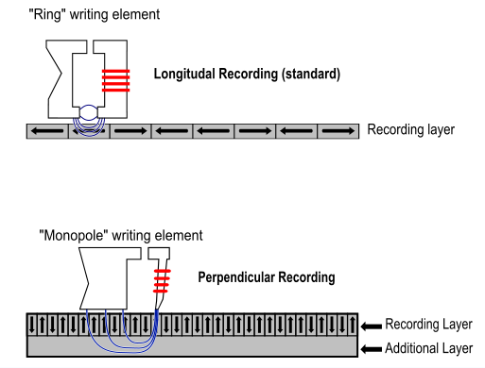
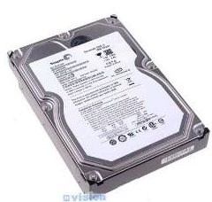
Modos de armazenamento dos HD´s
HD Seagate 1Tb SATA SATA2
Modos de armazenamento Hds

Slide 44
RAID - Redundancy Array Inexpensive Disk
Objetivo: Aplicar o conceito de paralelismo aos discos rígidos, aumentando a performance e a confiabilidade;
Idéia básica: Instalar conjunto de discos próximos ao computador, controladora RAID, copiar os dados para o sistema RAID e continuar operação normal como do SLED;
Implementação: Controladora e conjunto de discos SCSI;
Organizações : RAID 0 a 6 conforme proposto p/Patterson et Al. 1988
  Características comuns ao padrão RAID:
    Agrupamento de discos físicos, visto pelo S.O. Como unidade única de disco lógico;
    Os dados são distribuídos pelas unidades de discos físicos do agrupamento;
    A capacidade de armazenamento redundante é utilizada para armazenar informação de paridade, garantindo a recuperação dos dados em caso de falha de algum disco.

Slide 45
RAID Nível 0 :
Tira 0
Tira 1
Tira 2
Tira 3
Tira 4
Tira 5
Tira 6
Tira 7
Tira 8
Tira 9
Tira 10
Tira 11
  Não constitui de fato um membro da família RAID; Não possui redundância
  Usado em supercomputadores onde desempenho e capacidade são requisitos essenciais, e o baixo custo é mais importante que a confiabilidade;
  Possibilidade de requisições em paralelo, reduzindo o tempo de espera na fila de E/S;
  Dados intercalados em setores por meio dos discos disponíveis de forma circular;
  Grandes requisições logicamente contíguas, até n tiras podem ser manipuladas em paralelo, reduzindo o tempo de E/S;
  Tiras relativamente grandes de modo que uma requisição de E/S envolva um único acesso a disco, então múltiplas requisições poderão ser processadas em paralelo, reduzindo o tempo de espera na fila para cada requisição.

Slide 46
RAID Nível 1 :
Tira 0
Tira 1
Tira 2
Tira 3
Tira 0
Tira 1
Tira 2
Tira 3
Tira 4
Tira 5
Tira 6
Tira 7
Tira 4
Tira 5
Tira 6
Tira 7
Tira 8
Tira 9
Tira 10
Tira 11
Faixa 8
Tira 9
Tira 10
Tira 11
  Redundância por duplicação dos dados;
  Mapeamento de cada tira para 2 discos físicos separados (modo espelho);
  Requisição de leitura realizada pelo disco de menor latência rotacional;
  Requisição de escrita feita em paralelo, o que restringe a escrita ao disco de maior tempo de busca e latência rotacional;
  Recuperação de falha - obtenção dos dados da segunda unidade redundante;
  Desvantagem relaciona-se ao custo – disco físico duas vezes maior que o
  disco lógico;
  Utilizada em arquivos altamente críticos

Slide 47
RAID nível 2
Bit 1
Bit 2
Bit 3
Bit 4
Bit 5
Bit 6
Bit 7
Uso da técnica de acesso paralelo;
Discos devem ser sincronizados. P/exemplo cabeçotes numa mesma posição;
Uso do código de Hamming para correção de um bit e detecção de erro em 2 bits;
Custo também elevado devido ao número de discos;
Escrita / Leitura acessa todos os discos simultaneamente;
Utilizado em ambientes onde podem ocorrer muitos erros de disco;

Slide 48
Códigos Corretores de Erros
Palavra de código : Bits de dados + bits de verificação
Distância de Hamming : Nº de posições em que 2 palavras de código diferem.
Bit paridade : É um bit de verificação que torna o número de bits 1 na palavra de código par (ou ímpar). Por ter distância 2, detecta erro em 1 bit.
Detecção de d erros : código de distância d+1
Correcção de d erros : código de distância 2d + 1
Exemplo : Enviar a seguinte palavra de dados 1 0 1 1 utilizando código de hamming. D₁ D₂ D₃ D₄
Palavra de código : C₁ C₂ D₁ C₃ D₂ D₃ D₄
C₁ : D₁D₂D₄
C₂ : D₁D₃D₄
C₃ : D₂D₃D₄
C₁ : C₁D₁D₂D₄
C₂ : C₂D₁D₃D₄
C₃ : C₃D₂D₃D₄
Transmissão
Recepção

Slide 49
RAID nível 3 :
Bit 1
Bit 2
Bit 3
Bit 4
Paridade
  Utiliza apenas 1 disco redundante;
  Utiliza bit de paridade ao invés de código de correção;
  Em caso de falha substitui-se unidade e recupera-se dados;
  Melhor desempenho para grandes transferência de dados;

Slide 50
RAID nível 4
Bloco 0
Bloco1
Bloco 2
Bloco 3
P 0 - 3
Bloco 4
Bloco 5
Bloco 6
Bloco 7
P 4 - 7
Bloco 8
Bloco 9
Bloco 10
Bloco 11
P 8 - 11
Agrupamento com acesso independente, isto é, cada disco opera independentemente;
Paralelismo dos discos → Altas taxas de Requisições de E/S;
Não apropriadas para aplicações de alta transferência de dados.
Escrita de pequenas quantidades de dados sofre penalidade (atualiza dados do usuário + bits de paridade correspondente); Cada operação de escrita envolve 2 operações de leitura + 2 operações de escrita pelo software de gerenciamento.
Se escrita de dados envolver tiras de todos os discos a paridade pode ser atualizada em paralelo com os discos de dados. (nenhuma leitura ou escrita extra).

Slide 51
RAID nível 5
Bloco 0
Bloco 1
Bloco 2
Bloco 3
P 0-3
Bloco 4
Bloco 5
Bloco 6
P 4-7
Bloco 7
Bloco 8
Bloco 9
P 8-11
Bloco 10
Bloco 11
Bloco 12
P 12-15
Bloco 13
Bloco 14
Bloco 15
P 16-19
Bloco 16
Bloco 17
Bloco 18
Bloco 19
Tiras de paridade distribuídas por todos os discos;
Esquema de Alocação circular;
Para cada agrupamento de n discos a tira de paridade ocupa um disco diferente;
Distribuição circular das tiras de paridade evita formação de gargalos no desempenho do sistema;

Slide 52
RAID nível 6
Bloco 0
Bloco 1
Bloco 2
Bloco 3
P ( 0-3 )
Q( 0-3 )
Bloco 4
Bloco 5
Bloco 6
P (4 -7)
Q (4–7)
Bloco 7
Bloco 8
Bloco 9
P (8-11)
Q(8-11)
Bloco 10
Bloco 11
Bloco 12
P(12-15)
Q (12-15)
Bloco 13
Bloco 14
Bloco 15
Uso de 2 cálculos de paridade diferentes;
Resultados são armazenados em blocos separados em discos distintos;
Um agrupamento de N discos de dados de usuário requer N + 2 discos

Slide 53
Organização de Barramentos

Slide 54
Barramentos
Definição : É um caminho de comunicação entre dois ou mais dispositivos;
Característica básica: Meio de transmissão compartilhado;
Problema: superposição de sinais se dois ou mais dispositivos transmitirem ao mesmo tempo.
Barramento do sistema: é o barramento usado para conectar os componentes principais do computador (processador, memória, dispositivo de E/S)
Barramentos múltiplas linhas: Conecta diversas partes de um computador;
Estrutura Funcional dos Barramentos :
  Barramento de dados;
  Barramento de endereço;
  Barramento de controle.

Slide 55
Barramentos
Barramento de dados: Transfere dados entre módulos do sistema. Contêm tipicamente 8, 16, 32 ou 64 linhas, as quais definem a largura do barramento de dados.
Barramento de endereço: Indicam a fonte ou o destino dos dados transferidos pelo barramento de dados. A sua largura determina a capacidade máxima da memória do sistema de computação. Em geral são usados para endereçar portas de E/S. Tipicamente os bits de mais alta ordem indicam o módulo ligado ao barramento a ser acessado e os bits de mais baixa ordem a posição de memória ou a porta de E/S.
Exemplo:
  0 0000000 a 0 1111111 → indicam 128 posições de memória;
  1 0000000 a 1 1111111 → indicam endereços de dispositivos de E/S
Barramento de controle: Controlar o acesso e a utilização das linhas de dados e de endereço. As suas linhas são usadas tanto para transmitir comandos quanto para transmitir informações de temporização entre os módulos do sistema.
- Sinais de temporização: Indicam a validade das informações de dados e de endereço;
- Sinais de comando: Especificam as operações a serem executadas.

Slide 56
Módulos de um computador
Leitura
Memória
N palavras
0
N-1
Escrita
Endereço
Dados
Dados
CPU
Endereço
Instruções
Sinais de controle
Dados
Dados
Sinais de interrupção
Leitura
Escrita
Módulo de
E/S
M portas
Dados Internos
Endereço
Dados externos
Dados Internos
Sinais de interrupção
Dados externos

Slide 57
Barramentos
Linhas de Controle típicas:
  Escrita na memória;
  Leitura de memória;
  Escrita em porta de E/S;
  Leitura de porta de E/S;
  Endereço válido;
  Confirmação (ACK) de transferência;
  Requisição de barramento;
  Concessão de barramento;
  Requisição de interrupção;
  Confirmação (ACK) de interrupção;
  Relógio;
  Inicialização (Reset);

Slide 58
Barramento de backplane
Processador
Memória principal
Dispositivos de E/S
Desempenho do sistema: afetado caso o número de dispositivos conectados ao barramento seja muito grande.
Causas que afetam o desempenho:
  Atraso na propagação dos sinais devido ao tamanho do barramento, o que retarda a obtenção do barramento pelos dispositivos;
  Capacidade do barramento no limite da demanda de transferência de dados.
Possíveis soluções: 1) Aumento da taxa de transferência de dados;
2) Aumento da largura do barramento.
Dificuldade: Aumento contínuo das taxas de transferência dos dispositivos conectados (interfaces de rede, controladoras de vídeo e gráfica...) ao barramento.
Solução: Utilização de hierarquia de barramentos como forma de obtenção de um melhor desempenho;

Slide 59
Barramentos
Principais Elementos de projeto de barramentos:
Tipo: Dedicado ou Multiplexado
Métodos de acesso: mestre/escravo e múltiplos mestres
  Arbitração: Centralizada ou Distribuída;
  Temporização: Síncrona ou Assíncrona;
  Largura: Nº de linhas de endereço e de dados;
  Tipo de transferência de dados: Leitura,
  Escrita,
  Leitura-modificação-escrita
  Leitura-após-escrita,
  Em bloco.

Slide 60
Tipos de Barramentos
  Barramento local: barramento de maior velocidade, normalmente utilizado para interligar a CPU à memória cache e a memória principal;
  Barramento do sistema: utilizado para conectar a memória cache à memória principal, quando o barramento local é usado apenas para interligar a CPU à memória cache. Uma interface de controle sincroniza o acesso entre as memórias cache e principal;
  Barramento de expansão: utilizado para interligar os diversos dispositivos de entrada e saída (dispositivos de E/S). Este barramento se conecta ao barramento do sistema por meio de interfaces de controle, conhecidas como pontes ou bridges, que sincronizam as velocidades dos barramentos. Os barramentos de expansão podem ser divididos naqueles de alta velocidade, para dispositivos de E/S tais como SCSI, redes, placas gráficas, e naqueles de baixa velocidade, tais como (fax)modems, dispositivos seriais como teclado e mouse.

Slide 61

Exemplo 1: ISA tradicional com memória cache
Velocidade do barramento ISA: 8,33MHz
Largura de banda: 16 bits
Portanto, taxa de transferência da ordem de 16,7MB/s.

Slide 62
Exemplo 2: Barramento de alta performance
FireWire
Arquitetura de Mezanino

Slide 63
Acesso ao Barramento
  Método mestre/escravo (master/slave): Um dos dispositivos é o mestre do barramento (em geral CPU) e os demais são escravos. O dispositivo mestre é o único que pode acessar o barramento para colocar ou obter informações. Método de implementação simples e barata, porém inadequado quando há grandes volumes de dados para transferência entre, por exemplo, memória principal e memória secundária;
  Método de acesso múltiplo: múltiplos mestres de barramento coexistem no sistema, pela utilização de um dispositivo denominado DMA (Direct Acess Memory). Qualquer um dos mestres do barramento podem ganhar seu controle para transmitir ou receber informações. Este método requer maior complexidade nos circuitos de controle do barramento, pela administração dos acessos simultâneos e correspondentes sinais de controle.

Slide 64
Arbitragem de Barramentos Centralizada :
Requisição uso de barramento (bus request)
Árbitro
Garantia de uso do barramento
1
2
3
4
5
Sinal de garantia
Dispositivos de E/S
Árbitro
A
B
C
D
1
2
3
4
5
Sinal de garantia
Dispositivos de E/S
A - Requisição de uso de barramento (bus request) nível 1
B - Requisição de uso de barramento (bus request) nível 2
Barramento centralizado Daisy-chain
C - Garantia de uso do barramento de nível 2
D -Garantia de uso do barramento de nível 1

Slide 65
Arbitragem de Barramentos Descentralizada :
Requisição uso de barramento (bus request)
Ocupado
+5v
1
2
3
4
5
Linha de arbitragem
IN
OUT
IN
OUT
IN
OUT
IN
OUT
Dispositivos de E/S
Critérios : a) Prioridade – Em geral o dispositivo mais próximo do árbitro terá maior prioridade, a menos que o critério seja explícito;
b) Justiça - O dispositivo de maior prioridade que tenha sido atendido, somente o será novamente quando os demais que requisitaram o uso do barramento anteriormente tiverem sido atendidos
Barramentos quanto a temporização :
Sincrono : Sinal de clock comanda as ações
Assíncrono: Trabalha não com clock mestre, mas com um conjunto de sinais que se relacionam através de um protocolo conhecido por Handshake.

Slide 66
Transmissão Síncrona
Clock
Início
Leitura
Linha de endereço
Linha de dados
Confirmação

Slide 67
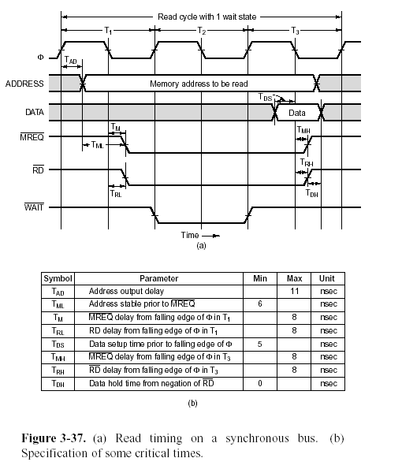
Barramento Síncrono

Slide 68
Transmissão Assíncrona
MSYN
SSYN
Leitura
Linhas de endereço
Linhas de dados

Slide 69
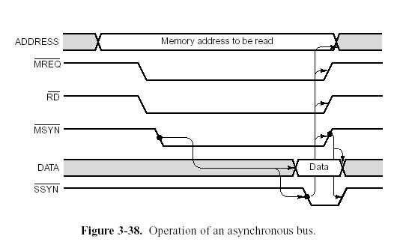
Barramento Assíncrono
Protocolo Handshake :
MSYN é ativado
SSYN é ativado em resposta a MSYN
MSYN é negado em resposta a SSYN
SSYN é negado em resposta à negação de MSYN

Slide 70
Transferência de dados no barramento
Tempo
Tempo
Endereço (primeiro ciclo)
Dados (segundo ciclo)
Endereço .
Operação de escrita (multiplexada)
Tempo estabilização do endereço
Tempo de acesso
Dados .
Endereço .
Leituradados
Operação de escrita (não-multiplexada)
Operação de leitura (multiplexada)
Endereço .
Leitura dados .
Escrita dados.
Endereço .
Operação de leitura-modificação-escrita (multiprogramação)
Endereço .
Escrita de dados
Leitura dados.
Dados .
Operação de leitura-após-escrita (verificação de erros)
Operação de leitura (não-multiplexada)
Endereço .
Dados .
Dados .
Dados .
Transferência de bloco de dados

Slide 71
Barramentos - Definições
Velocidade do barramento: frequência com que os bits trafegam (medida em Hertz – Hz).
Largura do barramento (bandwidth ou throughput): quantidade total de dados que podem ser transferidos em uma determinada unidade de tempo. É medida em bytes por segundo (Bps).
Ponte (bridge): dispositivo que atua como uma área de armazenamento temporário de dados, permitindo que a velocidade do barramento seja diferente da capacidade de transferência de E/S do processador.

Slide 72
Barramentos - Evolução
Barramentos não adotados: MCA (Micro Channel Architecture) da IBM e EISA (Extended Industry Standard Architecture) da Compaq, devido ao preço elevado e inadequado para os programas gráficos.
Barramento VESA Local Bus (VLB): lançado em 1992, apresentava melhor performance em aplicações de vídeo. Possuía 32 bits, velocidade 33MHz e largura de banda de 127,2 MBps. Usado nos processadores Intel 486.

Slide 73
Barramento PCI (Peripheral Component Interconnect)
  Barramento de grande largura de banda adequado para aplicações multimídia em especial gráficos de alta resolução, vídeo e som;
  Uso de até 64 linhas de dados de 66MHz;
  Taxa bruta de transferência de dados de 528Mbytes/s=4,224Gbps;
  Satisfaz requisitos de custo – Requer poucos chips e permite conexão de outros barramentos;
  Desenvolvido pela Intel para o Pentium, e de domínio público;
  Versão PCI2.1 lançado em 1995 e PCI2.2 em 1999 com 64 bits e taxa de transferência de 1,066GBytes/s;
  Desenvolvido para monoprocessador ou multiprocessadores;
  Esquema síncrono e arbitragem centralizada (ponto a ponto)

Slide 74
Estrutura do Barramento PCI
Linhas de sinal divididas em grupos funcionais:
  Pinos de sistema (sinais de clock e reset);
  Pinos de dados e endereços;
  Pinos de controle da interface (temporização das transações);
  Pinos de arbitragem (individual de cada mestre para o árbitro);
  Pinos de erros (paridade e outros);
  Pinos de interrupção;
  Pinos de suporte a memória cache;
  Pinos de extensão do barramento para 64 bits;
  Pinos de teste;

Slide 75
Barramento PCI
Características adicionais em relação ao VLB:
  Modo Burst – após endereçamento inicial são fornecidos múltiplos conjuntos de dados em linha;
  Bus Mastering – processo que elimina, em algumas ocasiões, a intermediação do processador na comunicação de dados entre os componentes do sistema;
  Maior largura de banda- versões recentes permitem velocidades de 266MHz;
  Plug and Play (PnP)- permite a identificação automática dos componentes connectados ao sistema;

Slide 76
Barramento PCI p/computador de mesa
Processador
Memória cache
Áudio
Vídeo
Ponte/ controlador de memória
DRAM
Barramento PCI
Rede local
SCSI
Ponte de barramento de expansão
Dispositivos de E/S básicos
Dispositivos gráficos
Barramento de expansão

Slide 77
Barramento PCI - Servidor
Processador/memória cache
Processador/memória cache
Controlador de memória
DRAM
Barramento do sistema
Ponte
Ponte
Barramento PCI
Barramento PCI
Ponte de barramento de expansão
Ponte de barramento de expansão
SCSI
SCSI
Rede local
Rede local
Ponte PCI / PCI

Slide 78
Barramento PCI
Alguns sinais de controle:
CLK: Fornece a temporização para as transações e as entradas são amostradas na ativação do sinal. Admite operação com taxas de no máximo 33MHz;
RST#: Inicializa o sistema (registradores, sinais ....);
FRAME#: sinal enviado pelo mestre, indica início da transação ou última fase de dados;
IRDY#: Indica que Mestre iniciador está pronto para receber dados ou que dados válidos estão presentes nas linhas de AD (Address e Data);
TRDY#: Ativado pelo dispositivo alvo para indicar que os dados válidos solicitados pelo mestre estão presentes na linhas AD ou que o dispositivo alvo está pronto para receber dados;
REQ#: Linha ponto a ponto de requisição de barramento ao árbitro;
GNT#: Indica ao dispositivo solicitante que o árbitro permitiu acesso.

Slide 79
Arbitragem Barramento PCI
GNT#
REQ#
GNT#
REQ#
GNT#
REQ#
GNT#
REQ#
Árbitro do PCI
Dispositivo-A PCI
Dispositivo-B PCI
Dispositivo-C PCI
Dispositivo-D PCI
Composição da transação: fase de transferência de endereço e uma ou mais fases contíguas de transferência de dados
Sequência de eventos de arbitragem:
  Antes do início do ciclo de clock, A ativa sinal REQ;
  Durante ciclo de clock, B ativa sinal REQ;
  Árbitro ativa sinal GNT para A e cede controle do barramento;

Slide 80
Arbitragem Barramento PCI
Seqüência de eventos de arbitragem (continuação):
  d) Dispositivo A verifica sinal na entrada GNT-A no início do ciclo de clock 2. Caso sinais IRDY e TRDY estejam desabilitados → barramento ocioso. Em seguida ativa FRAME, coloca endereço, comandos de barramento e mantém REQ para efetuar uma segunda transação;
  e) Árbitro testa todas linhas GNT antes do 3 ciclo e cede controle ao dispositivo B para a próxima transação ativando entrada GNT-B e desativando GNT-A. O dispositivo B só terá acesso ao barramento quando este estiver ocioso;
  f) Dispositivo-A desativa o sinal FRAME, indicando que a última transferência de dados está a caminho. Coloca dados no barramento e ativa sinal IRDY para o destino poder ler os dados no início do ciclo seguinte;
  g) No início do 5º ciclo, B verifica sinais IRDY e FRAME que indicam barramento ocioso e término da transação. Dispositivo B ativa sinal FRAME e desativa o sinal REQ pois deve realizar apenas 1 única transação. Em seguida A obtém o controle do barramento para sua próxima transação;

Slide 81
Arbitragem Barramento PCI entre dois mestres
Clock
2
3
4
5
6
7
1
Req#-A
a
Req#-B
b
GNT#-A
c
GNT#-B
e
FRAME#
d
f
g
IRDY#
TRDY#
Endereço
Dados
Endereço
Dados
Acesso A
Acesso B

Slide 82
Barramento AGP (1997)
Barramento AGP (Accelarated Graphics Port) – Para aplicações de vídeo devido a alta banda passante requerida. Atua na transmissão de dados entre o processador e o controlador de vídeo. Tem como propósito acelerar a transferência de dados do vídeo para a memória, em especial dados para 3D.
Características do barramento AGP:
  Pipelining de vídeo;
  Compartilhamento de memória de sistema;
Tipo | Tamanho | Velocidade | Largura de Banda
AGP | 32 bits | 66 MHz | 266 MBps
AGP 2x | 32 bits | 66 MHz | 533 MBps
AGP 4x | 32 bits | 133 MHz | 1066 MBps
AGP 8x | 32 bits | 266 MHz | 2133 MBps

Slide 83
Estruturas dos Barramentos
Barramento do processador
Processador
Memória
Barramento cache
Barramento PCI
Ponte PCI/ISA
Ponte AGP
Barramento AGP
Barramento ISA
Cache de memória
Dispositivo de Vídeo
Dispositivos PCI
Dispositivos ISA
( Computador Pessoal )

Slide 84
Barramento PCI Express (2004)
Barramento PCI Express – Criado pela Intel para substituição dos padrões AGP e PCI. Barramento serial, sua arquitetura de baixa voltagem permite grande imunidade ao ruído e também permite aumentar a largura de banda.
Cada conexão PCI Express: trabalha com 8 bits por vez, sendo 4 em cada direção. A freqüência usada é de 2,5 GHz, mas esse valor pode variar. Assim sendo, o PCI Express 1x consegue trabalhar com taxas de 250 MB por segundo, um valor bem maior que os 133 MB/s do padrão PCI de 32 bits.
Velocidade - vai de 1x até 32x caminhos seriais (lanes). Cada lane pode ser bidirecional, ou seja, pode receber e enviar dados (250 MB/s em cada direção simultaneamente). O PCI Express utiliza, nas suas conexões, linhas LVDS (Low Voltage Differential Signalling – o único esquema atualmente que combina baixa dissipação de potência com alta velocidade. ).

Slide 85
Barramento PCI Express (2004)
O PCI Express é um barramento ponto a ponto, onde cada periférico possui um canal exclusivo de comunicação com o chipset;
Cada slot PCIe roda a um, dois, quatro, oito, dezesseis ou trinta e duas caminhos de dados entre a placa mãe e a placa ligada ao slot. A contagem dos caminhos é escrita com um sufixo "x", por exemplo, 1x para um único caminho e 16x para uma placa de dezesseis caminhos;
Trinta e dois caminhos de 250 MB/s (PCIe 1.1) apresenta uma taxa máxima de transferência de 8 GB/s (250 MB/s x 32 = 8 bilhões de bytes por segundo) em cada sentido. No entanto, o maior tamanho de uso comum é de 16x, resultando numa taxa de transferência de 4 GB/s (250 MB/s x 16) em cada sentido.

Slide 86
Barramento PCI Express (2004)
O número de caminhos realmente conectados a um slot, pode ser menor que o número suportado pelo tamanho físico do slot. Como exemplo: um slot 8x que na verdade só é executado em 1x (esse slot permitirá o uso de qualquer placa 1x, 2x, 4x ou 8x), embora apenas funcionará a velocidade de 1x. Este tipo de soquete é descrito como um slot “8x (Modo 1x)”, o que significa que esse slot aceita fisicamente conexões de até 8x, mas que neste exemplo só funcionará com 1x de velocidade;
Vantagem: gama de placas PCIe podem ser utilizadas sem que haja necessidade de que o hardware da placa mãe dê suporte a taxa de transferência total.

Slide 87
Barramento PCI Express (2004)
Padrões PCIe
Tipo | Largura de Banda
PCIe 1x | 250 MB/s
PCIe 2x | 500 MB/s
PCIe 4x | 1000 MB/s
PCIe 8x | 2000 MB/s
PCIe 16x | 4000 MB/s
PCIe 32x | 8000 MB/s

Slide 88
Barramento USB-1.0 (1996)
USB Implementers Forum : consórcio criado em 1995 por um conjunto de empresas, entre elas, Microsoft, Intel, NEC, IBM e Apple, para estabelecer um padrão que facilitasse a conexão de dispositivos ao computador.
Barramento USB (Universal Serial Bus) – Criado para conecção do computador aos dispositivos lentos (mouse/modems/teclado).
Caracteristicas:
  Tipo de barramento: centralizado, dispositivo mestre varre dispositivos de E/S a cada intervalo de tempo (ex. 1ms);
  Dispositivo: 4 vias, duas delas de alimentação;
  Nº de dispositivos : 127 dispositivos ligados uns aos outros ou via HUB;
  Comprimento do cabo de conexão: não pode exceder 5 metros, podendo ser aumentado por meio de HUBS/repetidoras de sinais de comunicação;
  Nº de drivers: um único driver para todos os dispositivos de E/S;
  Conexão de dispositivos: a quente, sem necessidade de reinicialização do computador;
  Ampla compatibilidade e Conexão de vários aparelhos ao mesmo tempo;

Slide 89

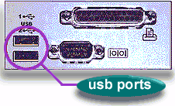
Barramento USB 2.0 (2000)
USB 2.0 – desenvolvida pela HP, Intel, Philips, Lucent, Microsoft e NEC
Objetivo: maior taxa de transferência de dados de modo a satisfazer as exigências de largura de banda das tecnologias em desenvolvimento;
USB 2.0 - conhecida como Hi-Speed USB suporta até 480 Mbps. É uma extensão da USB 1.1 e compatível. Utiliza os mesmos cabos e conectores;
USB 2.0 – Suporta plug-and-play e hot plugging

Slide 90
Barramento USB 2.0 (2000)
Dispositivos suportados pela USB: telefones, câmeras digitais, modems, teclados, mouses, HDs externos, pendrives, MP3-players, joysticks digitais, algumas unidades de CD-ROM, fitas e drives de disquete, leitor de cartões, scanners digitais, impressoras especiais. Interface para RDSI e PBX´s digitais na integração telefonia-computador.
O mesmo conector é usado para todos os dispositivos.
Tipo | Largura de Banda
USB 1.0 | 1,5 Mbps
USB2.0 Full Speed (USB1.1) | 12Mbps
USB 2.0 High Speed | 480Mbps (60MBps)

Slide 91
Barramento USB 2.0 (2000)
Protocolo de Comunicação: Host emite um sinal para encontrar os dispositivos conectados e estabelece um endereço para cada um deles;
Conexões utilizadas pelos dispositivos conectados:
  Bulk: conexão utilizada por dispositivos que lidam com grandes volumes de dados, como impressoras e scanners, por exemplo. Contém recursos de detecção de erro para garantir a integridade das informações transmitidas;
  Control: conexão utilizada para transmissão de parâmetros de controle e configuração do dispositivo;
  Interrupt: conexão utilizada por dispositivos que transferem poucos dados, como mouses, teclados e joysticks;
  Isochronous: conexão aplicada em transmissões contínuas de dados, onde não há recursos de detecção de erros, já que isso atrasaria a comunicação. Utilizada em caixas de som;

Slide 92
Barramento USB 3.0 (2008)
Transmissão bidirecional de dados: USB 2.0 permite que os dados trafeguem do dispositivo A para o B e do dispositivo B para o A, mas cada um em sua vez. No padrão 3.0, o envio e a recepção de dados entre dois dispositivos poderá acontecer ao mesmo tempo;
Maior velocidade: a velocidade de transmissão de dados será de até 4,8 Gbps, equivalente a cerca de 600 MB por segundo, bem maior do que os 480 Mbps do padrão USB 2.0;
Alimentação elétrica mais potente: o padrão USB 3.0 poderá oferecer maior quantidade de energia: 900 miliampéres contra 100 miliampéres do USB 2.0;
Compatibilidade: conexões USB 3.0 poderão suportar dispositivos USB 1.1 e USB 2.0;
Conectividade: USB 3.0 poderá fazer uso de novos tipos de conectores.

Slide 93
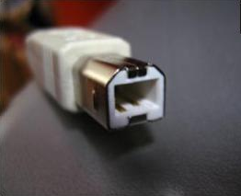
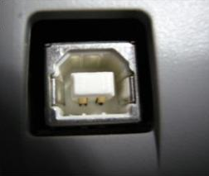
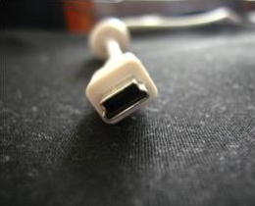
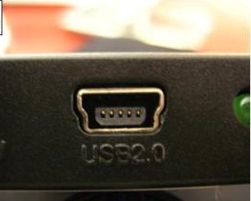
Tecnologia USB (2008) - Conectores
Conector-B em dispositivos de grande porte como Impressoras e Scanners
Utilizado em dispositivos de porte pequeno, como câmeras digitais compactas e
MP3-players por ter tamanho reduzido.

Slide 94
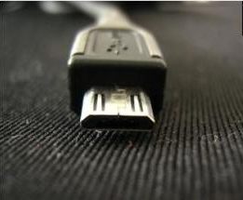
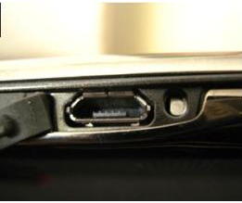
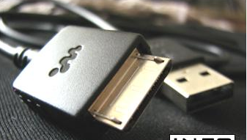
Tecnologia USB (2008) - Conectores
USB Micro-B: semelhante ao micro-A mas com encaixe ligeiramente diferente;
USB, com conectores proprietários, utilizado em um MP3-layer da Sony.
Nota: O WUSB, atualmente, é capaz de transmitir dados em velocidades de até 480 Mbps para conexões em um raio de até 3 metros ou 110 Mbps para conexões em um raio de até 10 metros. Sua frequência de operação corresponde à faixa UWB (Ultra Wide Band), que estabelece taxas entre 3,1 GHz e 10,6 GHz.

Slide 95
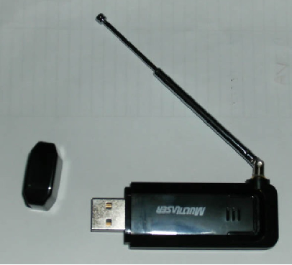
Tecnologia USB (2008) - Conectores
MINI RECEPTOR DE TV DIGITAL COM INTERFACE USB 2.0, ASSISTA E GRAVE PROGRAMAS DE TV DIGITAL EM SEU COMPUTADOR, CONECTOR PARA RECEPÇÃO DE SINAL TERRESTRE DIGITAL ISDB-T, COMPORTA BROWSER DE TRANSMISSÃO DE DADOS BML, COMPATÍVEL COM WINDOWS VISTA)

Slide 96
Barramento IEEE 1394 (FireWire)
FireWire: Nome dado pela Apple ao barramento IEEE 1394;
Utilidade: Conexão de dispositivos multimídia e câmeras digitais ao computador;
Tecnologia de transmissão: Serial
Taxa de transferência: 12,5MBps a 100MBps, podendo chegar a 400MBps em fibra ótica;
Conexão entre dispositivos: ponto a ponto de modo a evitar o uso da memória ou do processador;
Modo de transferência: Síncrono e assíncrono (voz e vídeo em tempo real)
Obs.: Barramento PCI Express- componentes desse barramento cuidam da prioridade dos dados de acordo com o tipo (ex. aplicações de vídeo em tempo real), aumentando o desempenho do sistema. A sua largura de banda deve atingir 4GBps.

Slide 97
Barramento da cache
Barramento local
Barramento de memória
Cache de nível 2
CPU
Ponte PCI
Memória principal
Barramento PCI
SCSI
USB
Ponte PCI
Disco IDE
Adaptador gráfico
Conector PCI disponível
Monitor
Mouse
Teclado
Barramento ISA
Modem
Placa de som
Impressora
Conector ISA disponível
Estrutura de um sistema Pentium avançado

